Slide 1
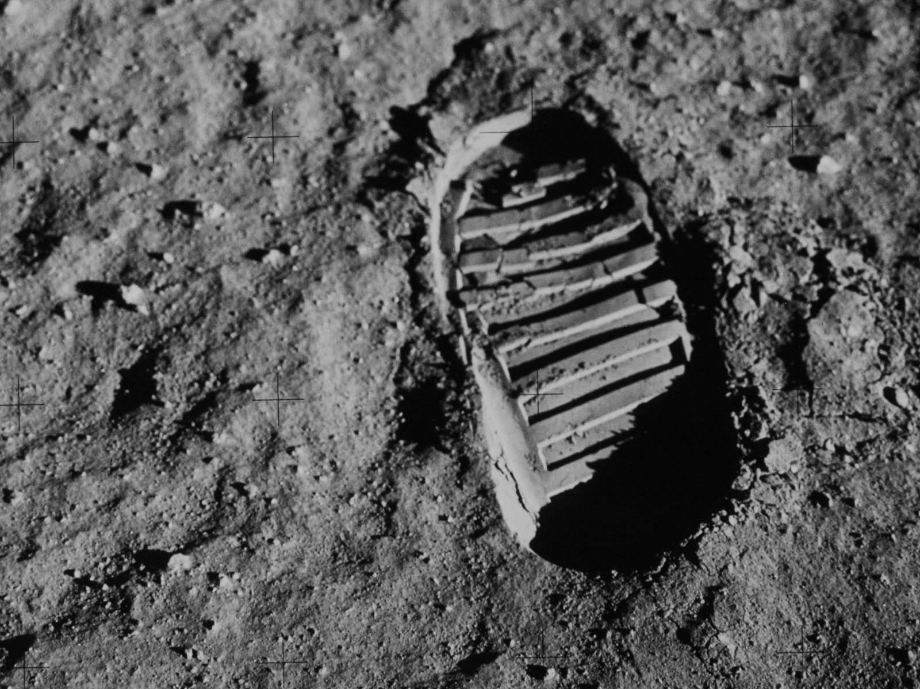
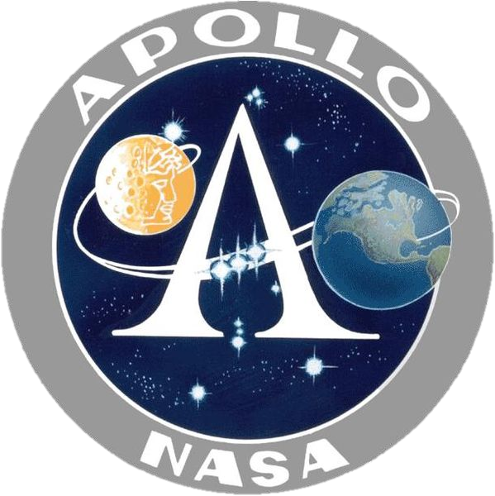
Projeto Apollo
Uma jornada rumo a Lua
Juliane Sempionatto
José Roberto Moreto

Slide 2
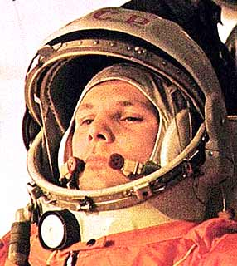
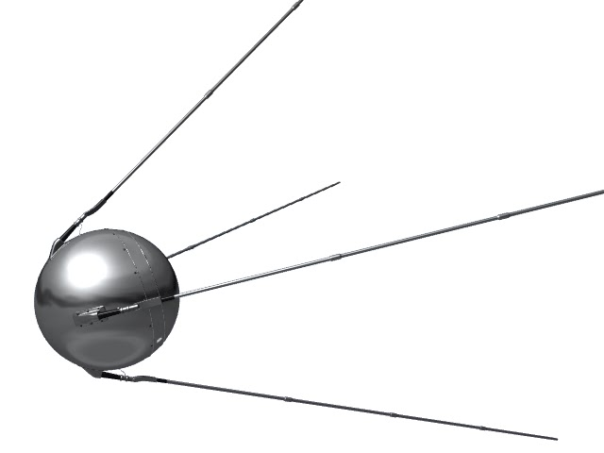
O projeto Apollo
Guerra Fria: EUA x URSS;
Primeiro satélite.
Primeiro homem no espaço: Yuri Gagarin;
“A Terra é Azul”
Notes:
A Lua sempre atraiu a atenção do homem, e este interesse ficou registrado na poesia, na literatura e na ficção científica. Há duzentos anos, em uma famosa obra de ficção intitulada "De la Terre à la Lune" (1865), Júlio Verne escreve sobre um grupo de homens que viajou até a Luausando um gigantesco canhão. Na França, Georges Melies foi um dos pioneiros do cinema, e em seu filme "Le voyage dans la Lune" (1902) acabou criando um dos primeiros filmes de ficção científica em que descrevia uma incrível viagem à Lua.
Com a derrota da Alemanha nazista na Segunda Guerra Mundial, os EUA e a URSS capturaram a maioria dos engenheiros que trabalharam no desenvolvimento do foguete V-2 (veja também Operação Paperclip). Particularmente importante para os EUA foi a captura de Wernher von Braun, um dos principais projetistas alemães, que participou ativamente do programa de mísseis balísticos dos EUA e depois dos primeiros passos do programa espacial estadunidense (tendo sido, inclusive, o líder da equipe que projetou o lançador Saturno V que levou as naves Apollo para a Lua).
Historicamente, a exploração espacial começou com o lançamento do satélite artificial Sputnik pela URSS a 4 de outubro de 1957, noCosmódromo de Baikonur (base de lançamento de foguetes da URSS), em Tyuratam, no Cazaquistão. Este acontecimento provocou uma corrida espacial pela conquista do espaço entre a URSS e os EUA que culminou com a chegada do homem à Lua.

Slide 3
O projeto Apollo
Criação da NASA;
Primeiro homem dos EUA no espaço.
Promessa de um homem americano na Lua.
Projeto Apollo.
Notes:
A Lua sempre atraiu a atenção do homem, e este interesse ficou registrado na poesia, na literatura e na ficção científica. Há duzentos anos, em uma famosa obra de ficção intitulada "De la Terre à la Lune" (1865), Júlio Verne escreve sobre um grupo de homens que viajou até a Luausando um gigantesco canhão. Na França, Georges Melies foi um dos pioneiros do cinema, e em seu filme "Le voyage dans la Lune" (1902) acabou criando um dos primeiros filmes de ficção científica em que descrevia uma incrível viagem à Lua.
Com a derrota da Alemanha nazista na Segunda Guerra Mundial, os EUA e a URSS capturaram a maioria dos engenheiros que trabalharam no desenvolvimento do foguete V-2 (veja também Operação Paperclip). Particularmente importante para os EUA foi a captura de Wernher von Braun, um dos principais projetistas alemães, que participou ativamente do programa de mísseis balísticos dos EUA e depois dos primeiros passos do programa espacial estadunidense (tendo sido, inclusive, o líder da equipe que projetou o lançador Saturno V que levou as naves Apollo para a Lua).
Historicamente, a exploração espacial começou com o lançamento do satélite artificial Sputnik pela URSS a 4 de outubro de 1957, noCosmódromo de Baikonur (base de lançamento de foguetes da URSS), em Tyuratam, no Cazaquistão. Este acontecimento provocou uma corrida espacial pela conquista do espaço entre a URSS e os EUA que culminou com a chegada do homem à Lua.

Slide 4
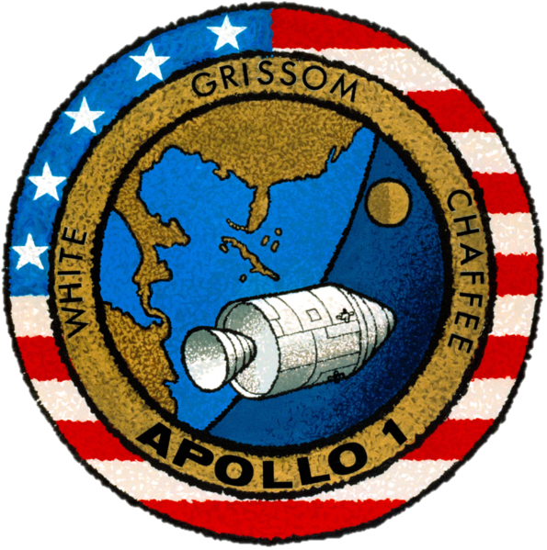
Apollo 1
1967

Slide 5
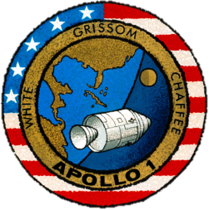
Apollo 1
1967
27 de Janeiro de 1967;
'Gus' Grissom, Ed White e Roger Chaffee;

Slide 6
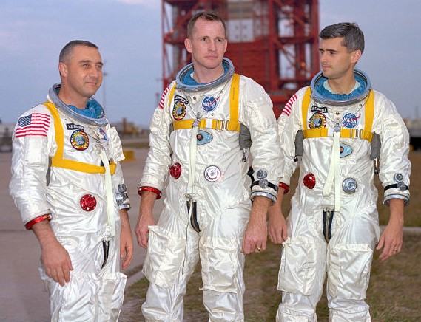
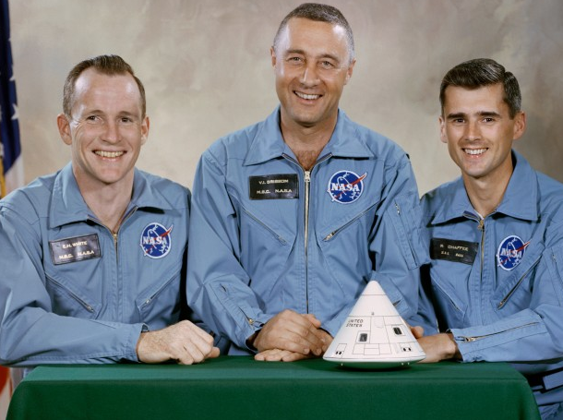
Grissom
White
Chafee

Slide 7
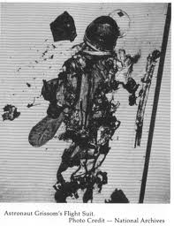
Apollo 1
1967
Incêndio dentro da cabine;
Curto-circuito;

Slide 8
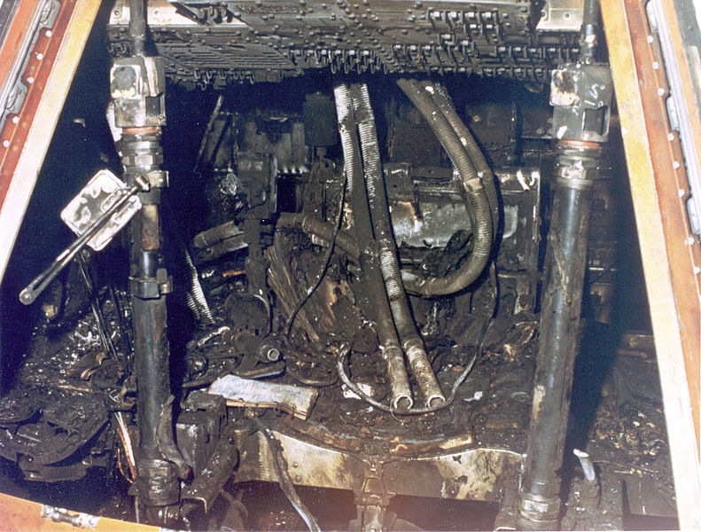

Slide 9
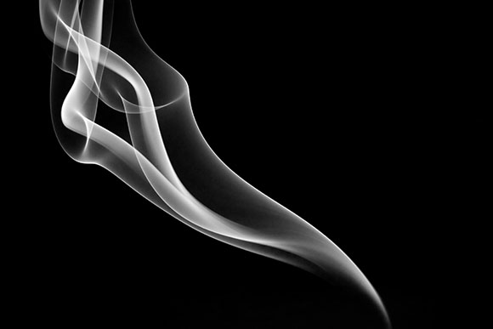
Apollo 1
1967
Escotilha mecânica;
15 segundos.
Inalação de fumaça foi fatal;
Cerca de 1300 alterações foram feitas.

Slide 10
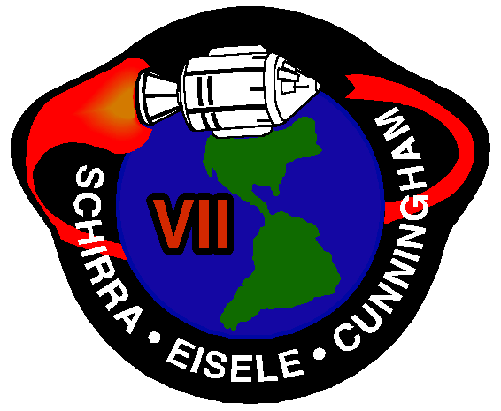
Apollo 7
1968

Slide 11
Apollo 7
1968
11 de Outubro de 1968;
Eisele, Schirra, Cunningham

Slide 12
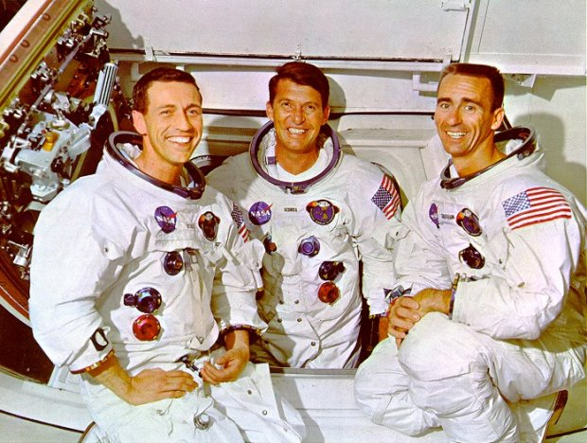
Eisele Schirra Cunningham

Slide 13
Apollo 7
1968
Onze dias de duração;
Voo-teste das naves;
Orbitar a Terra testando os sistemas de controle e propulsão da nave;
Não carregava o módulo lunar.

Slide 14
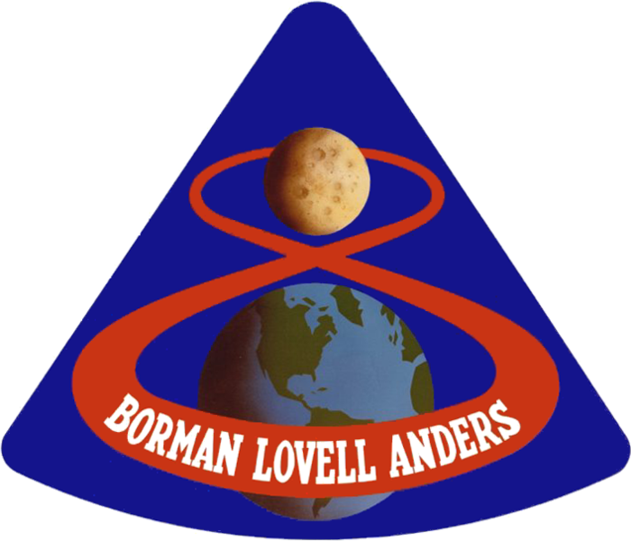
Apollo 8
1968

Slide 15
Apollo 8
1968
21 de dezembro de 1968;
Frank Borman, James Lovell e William Anders.

Slide 16
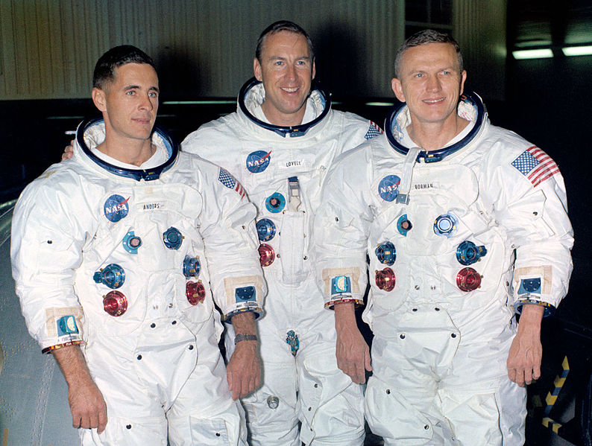
Anders Lovell Borman.

Slide 17
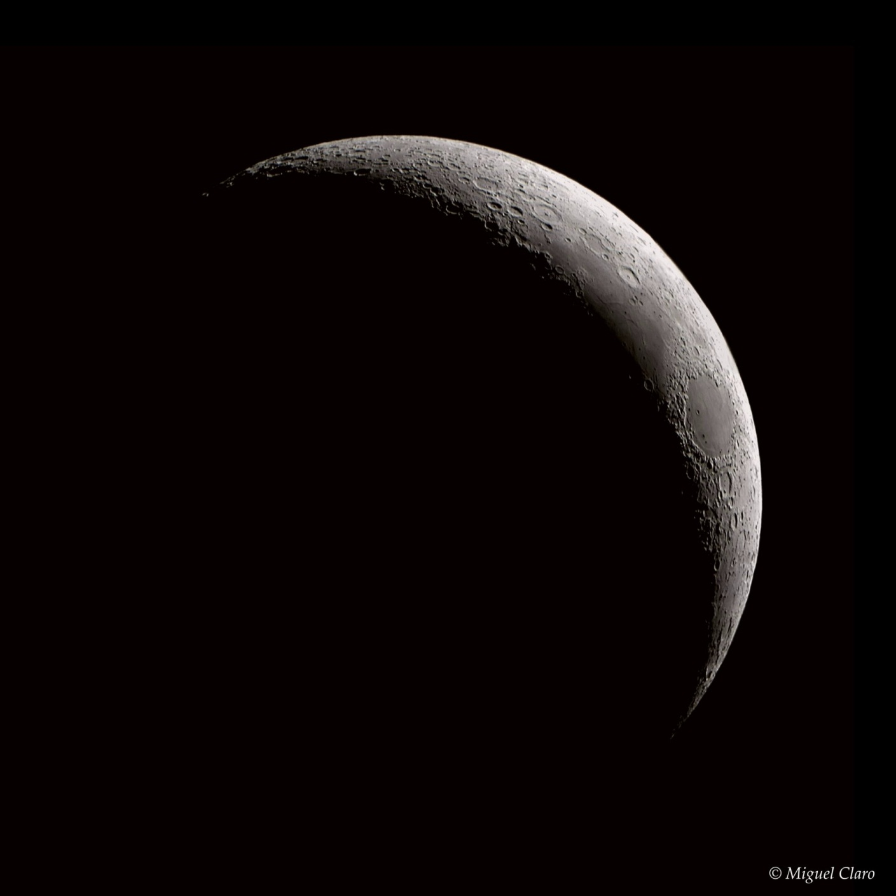
Apollo 8
1968
6 dias de duração;
Corrida espacial contra URSS;
Primeiros a saírem da órbita da Terra;
Circum-navegação da Lua.

Slide 18
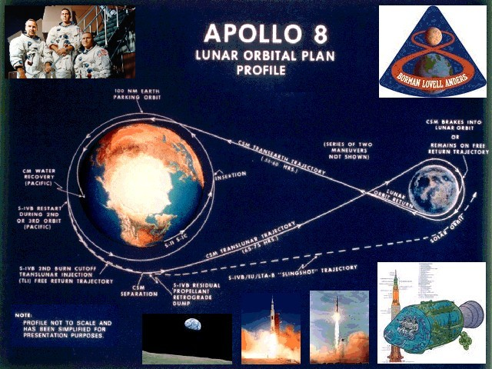

Slide 20
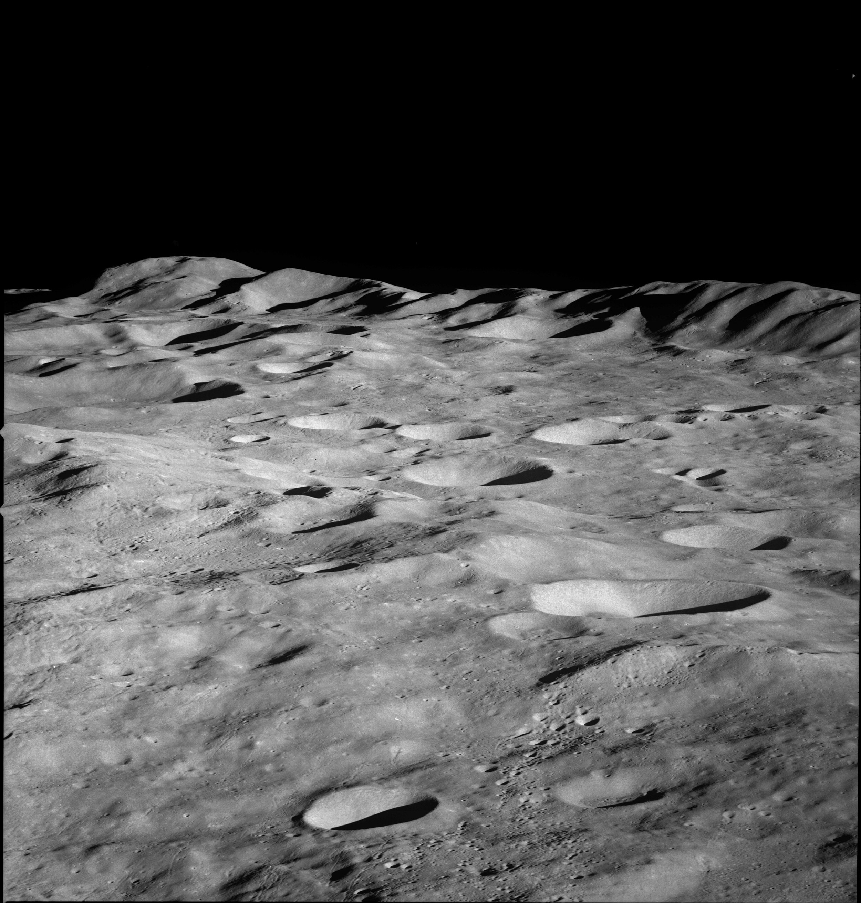

Slide 21
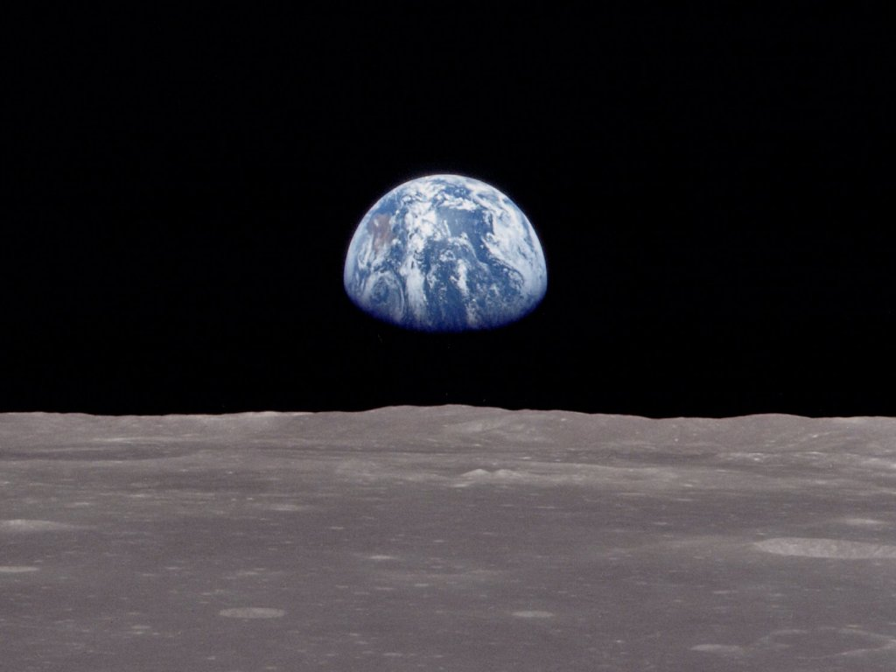

Slide 22
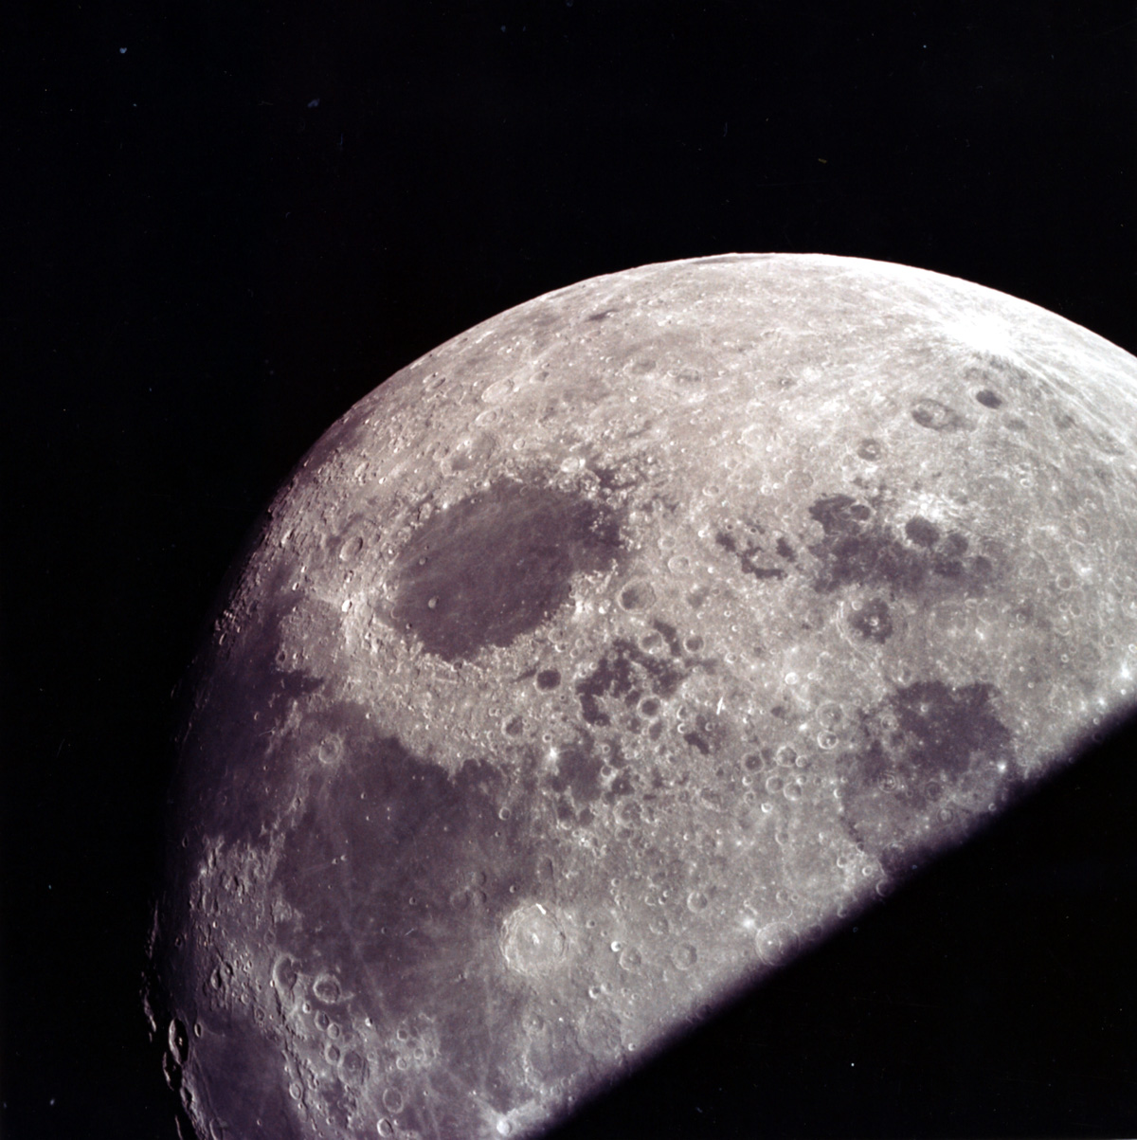

Slide 23
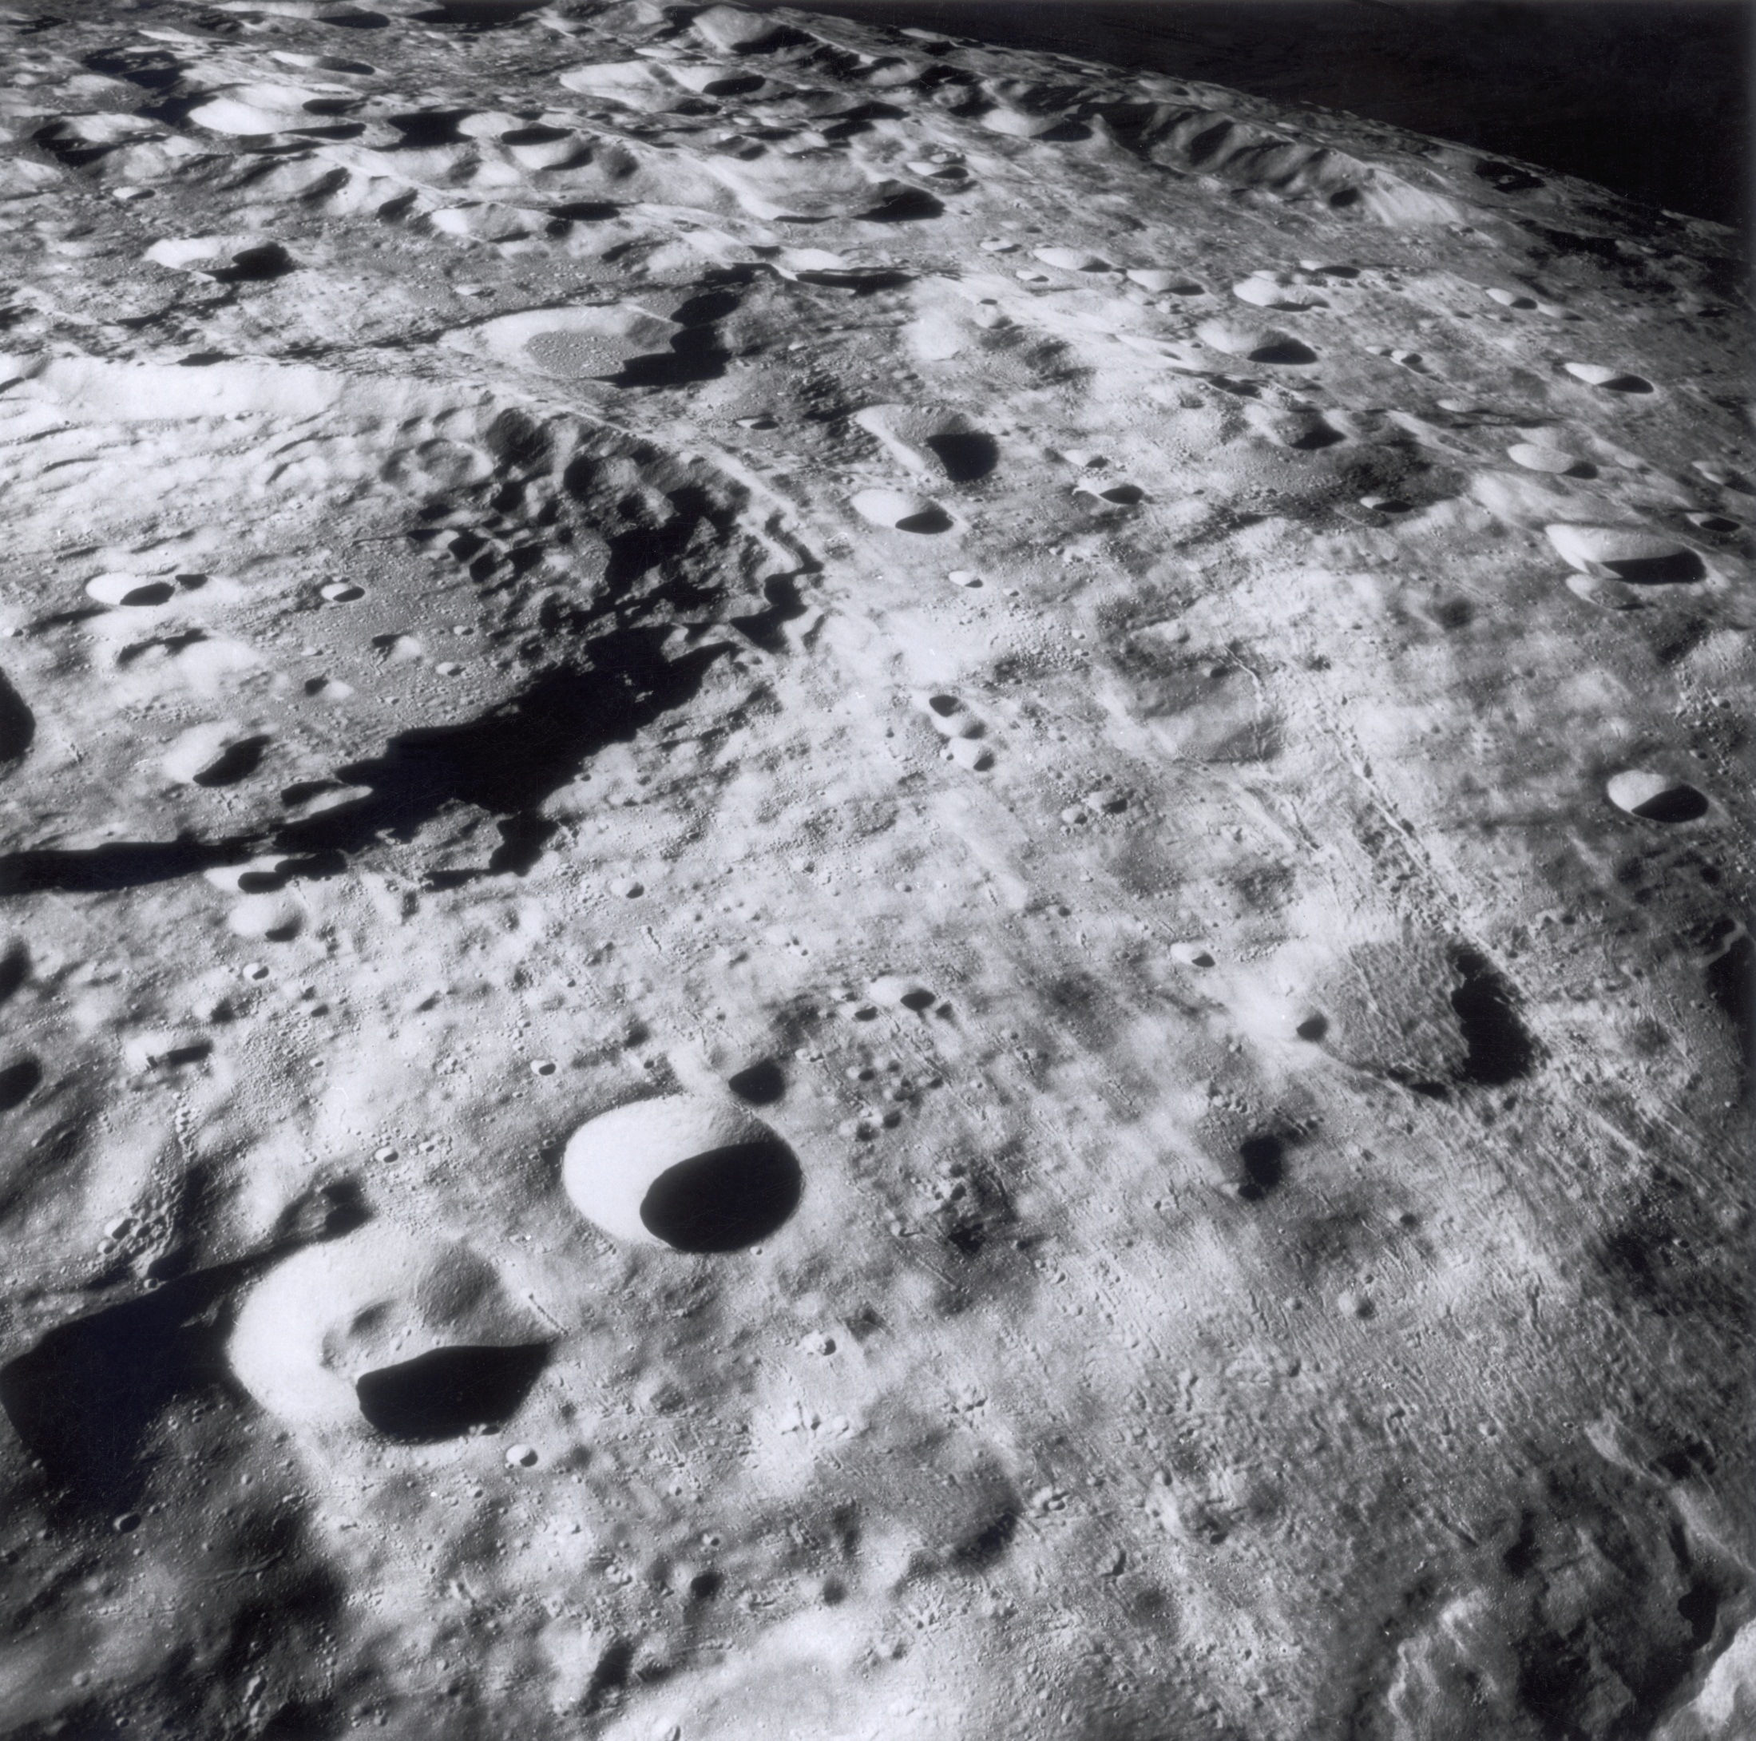

Slide 24
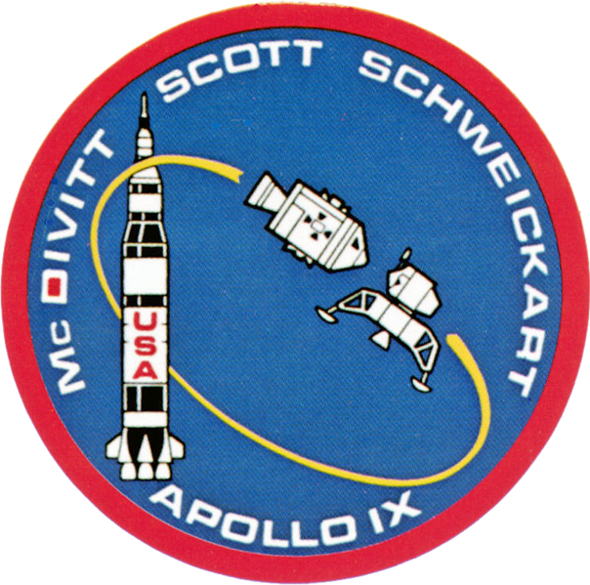
Apollo 9
1969

Slide 25
Apollo 9
1969
3 Março 1969;
10 dias de duração;
Mc Divitt, Scott e Schweickart.

Slide 26
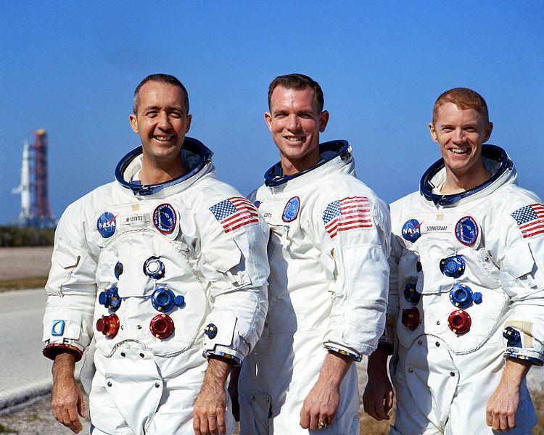
Mc Divitt Scott Schweickart

Slide 27
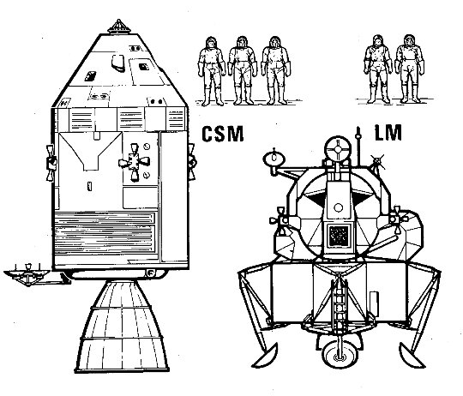
Apollo 9
1969
Primeira missão completa;
3 seções: Módulo de Comando, Módulo de Serviço e Módulo Lunar;
Órbita da Terra;
Testes de acoplagem.

Slide 28
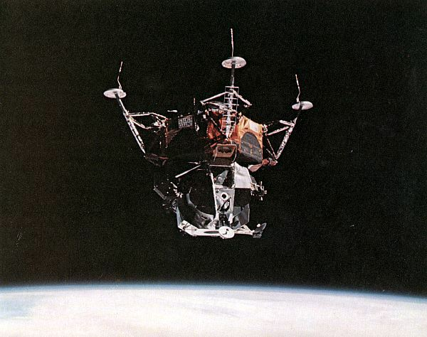

Slide 29
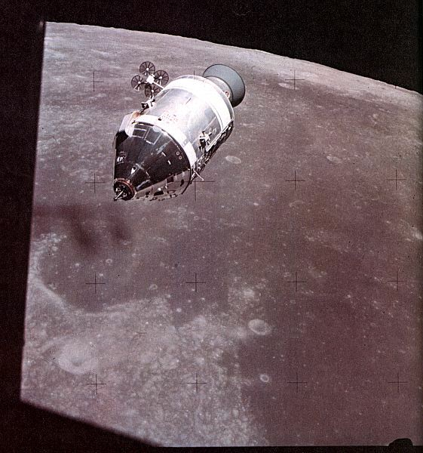

Slide 30
Apollo 9
1969
Testes de traje;
Spider e Gumdrop

Slide 32
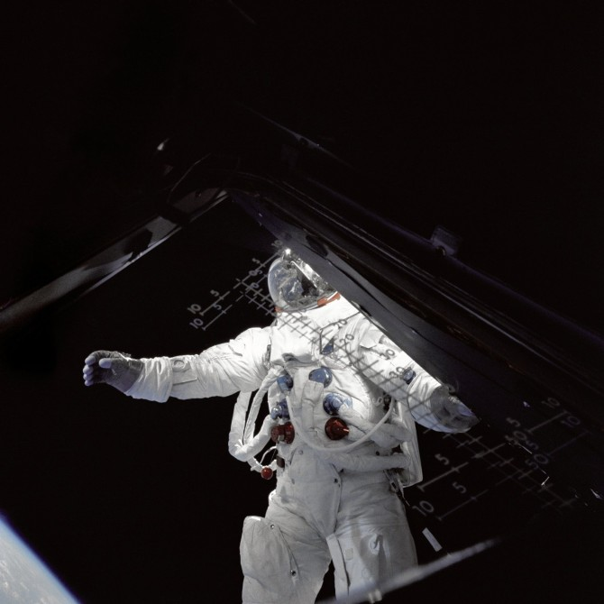
Rusty Schweickart

Slide 33
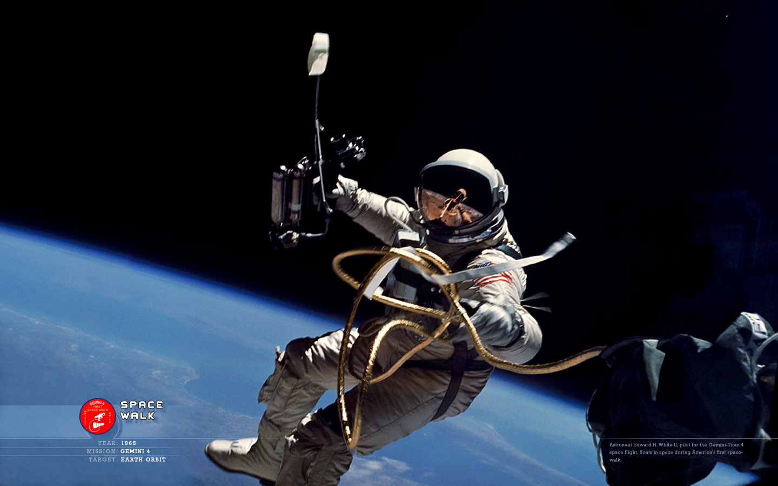

Slide 34
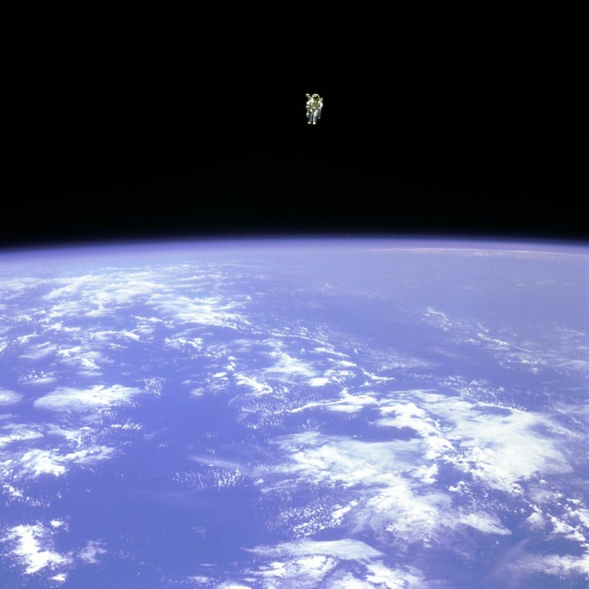
1984 Bruce McCandless II. Primeira caminhada espacial livre.

Slide 35
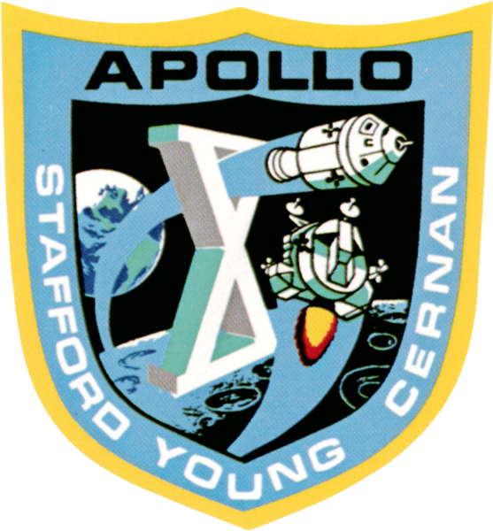
Apollo 10
1969

Slide 36
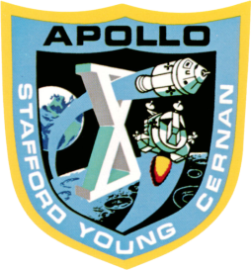
Apollo 10
1969
18 de Maio 1969;
Duração: 8 dias;
Cernan, Stafford e Young.

Slide 37
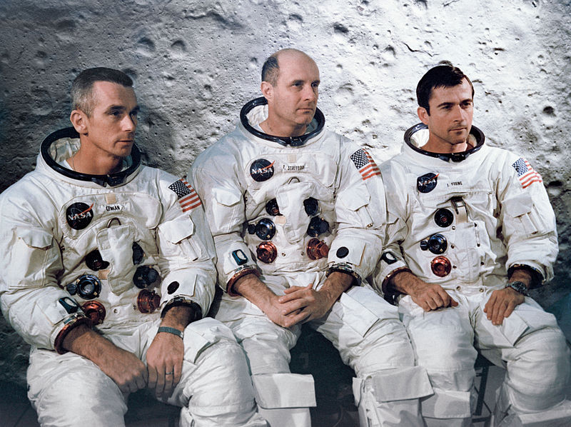
Cernan Stafford Young

Slide 38
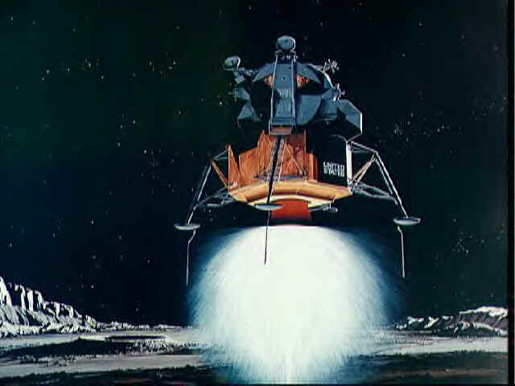
Apollo 10
1969
Módulo Lunar operacional;
Testes de procedimentos de descida e subida;
15 Km da superfície;

Slide 39
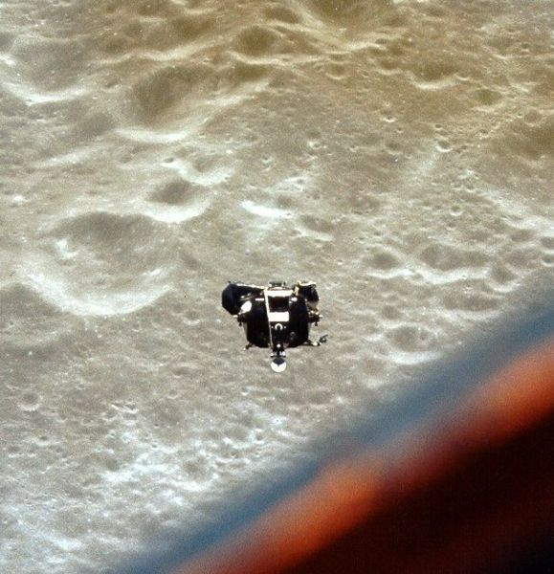
Módulo Lunar

Slide 40
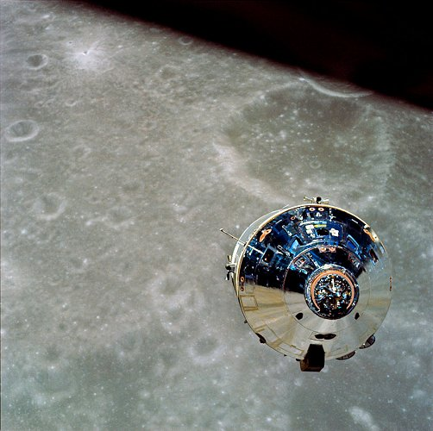
Módulo de Comando

Slide 41
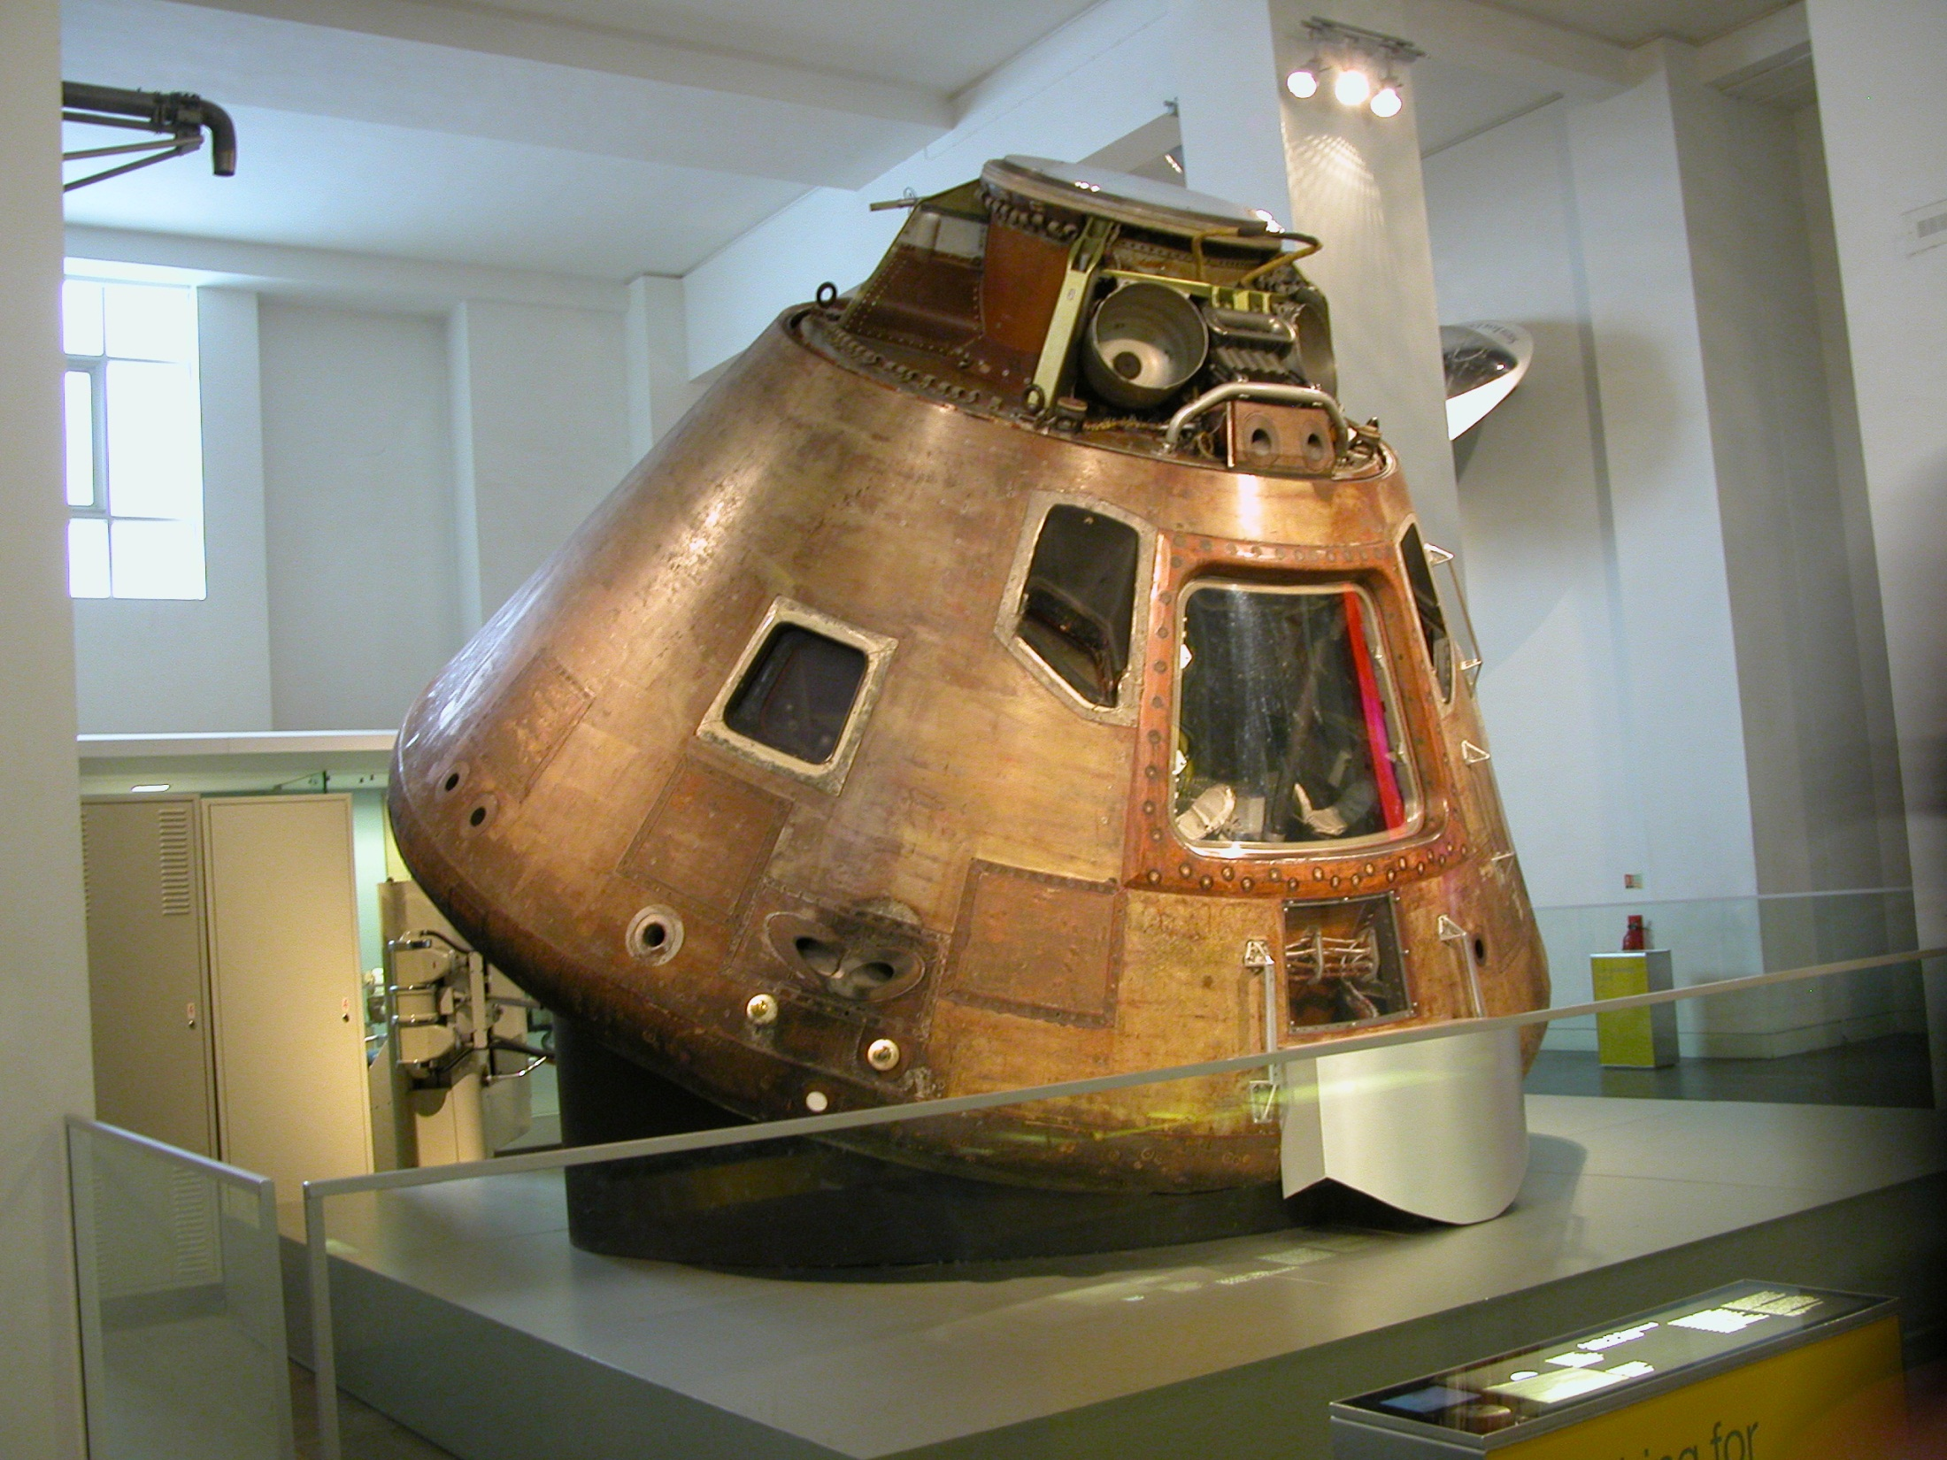
Módulo de Serviço - Musée des Sciences de Londres

Slide 43
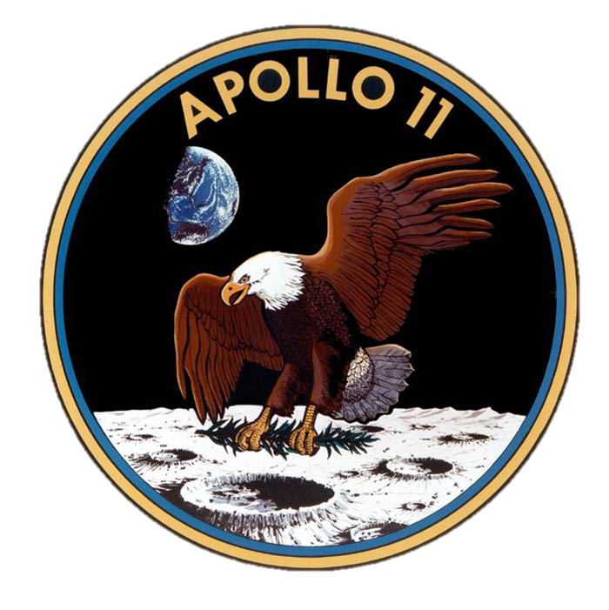
Apollo 11
1969

Slide 44
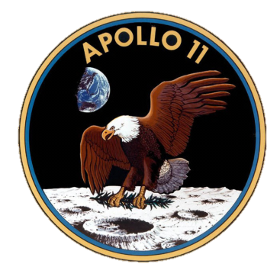
Apollo 11
1969
20 de Julho de 1969;
Duração: 8 dias;
Neil Armstrong, Michael Collins e Edwin Aldrin.

Slide 45
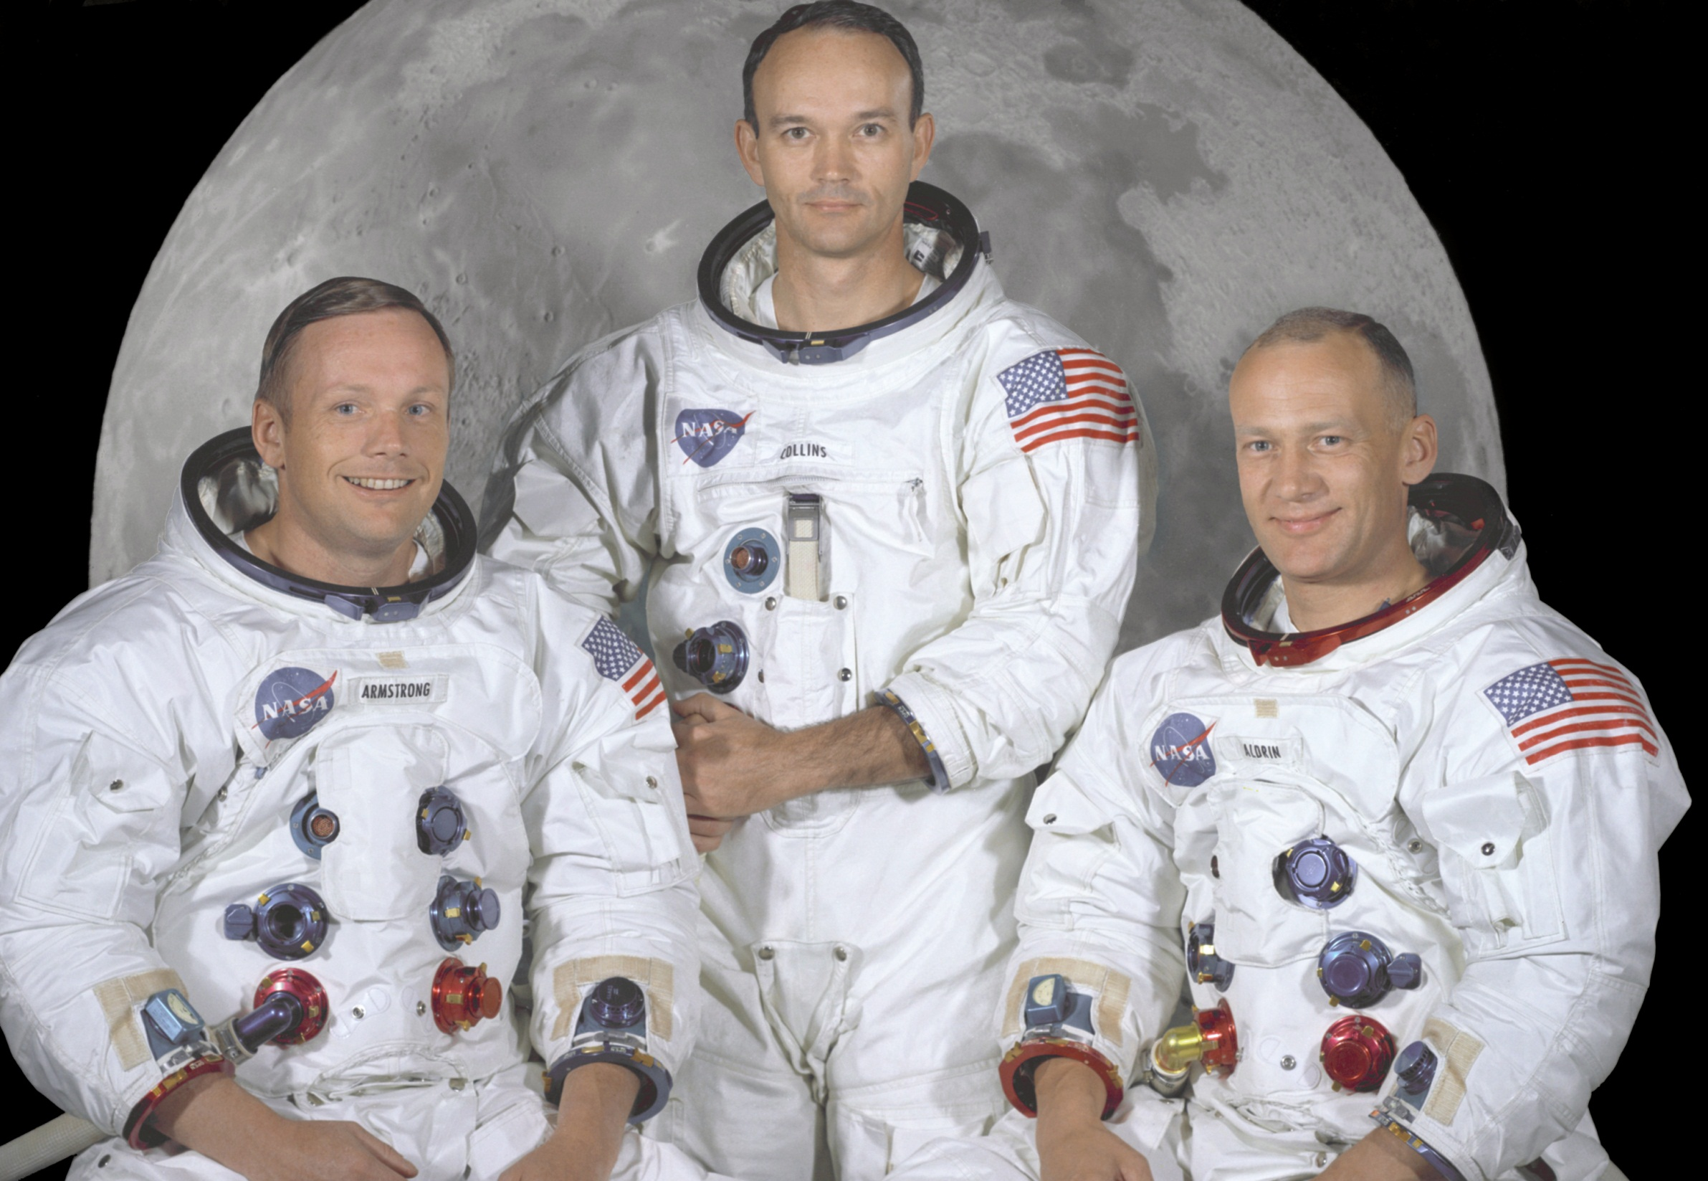
Neil Armstrong Michael Collins Edwin Aldrin

Slide 46
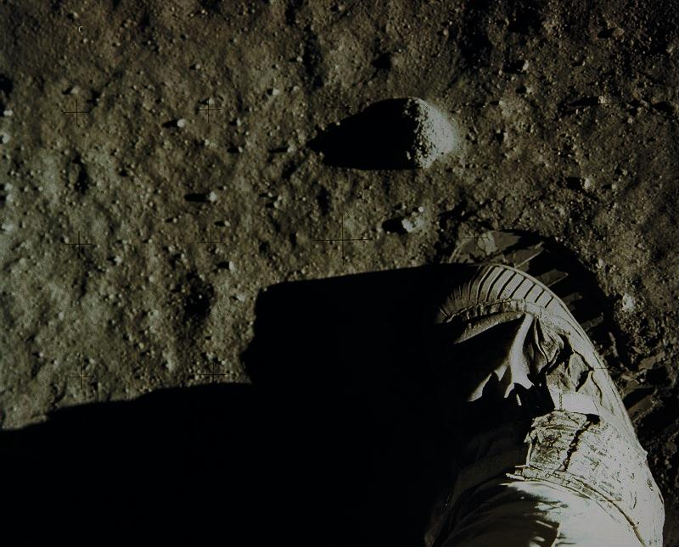
Apollo 11
1969
Primeiro homem a pisar na Lua: Neil Armstrong;
2 horas de caminhada: Armstrong e Aldrin.
Mar da Tranquilidade - linha equatorial da Lua.

Slide 47
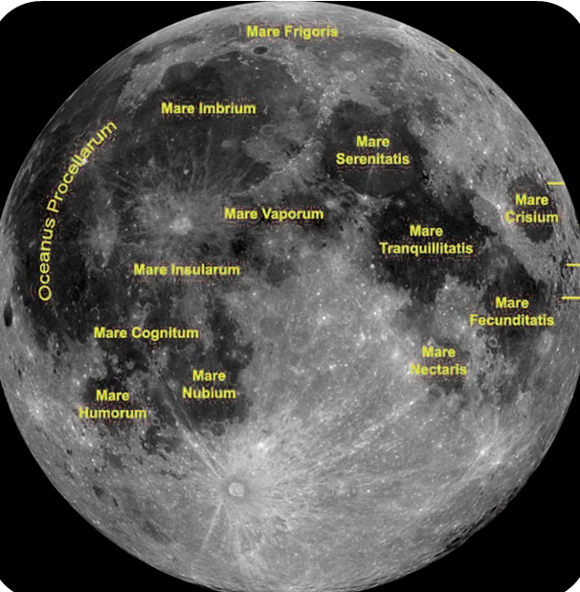

Slide 49
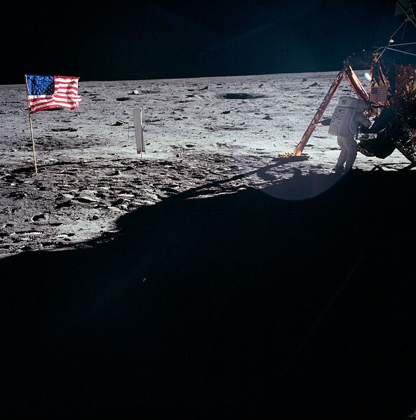

Slide 50
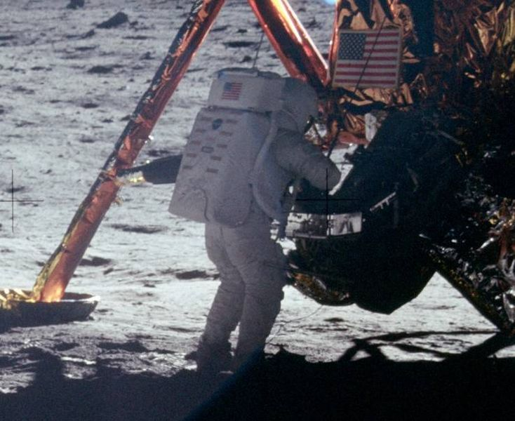

Slide 51
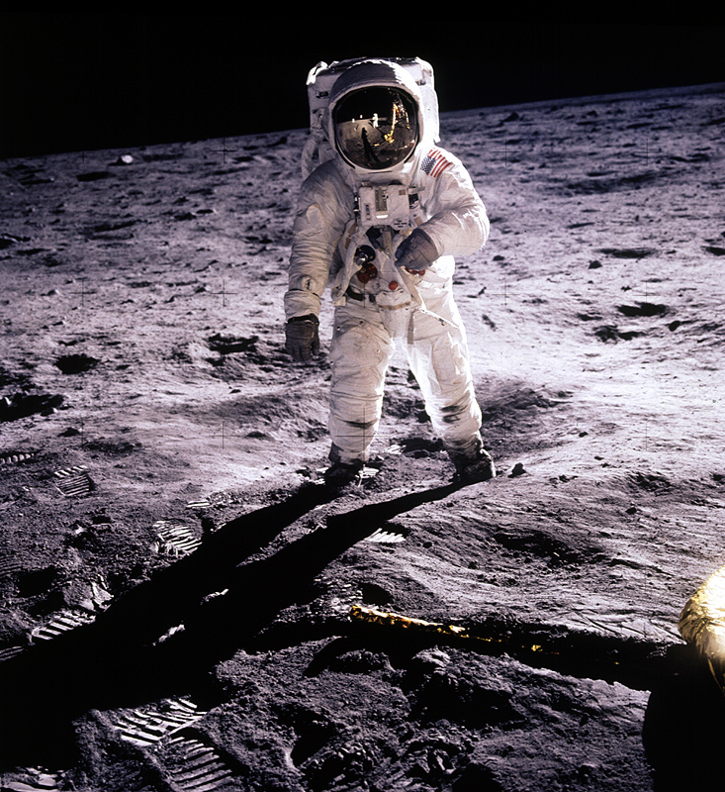
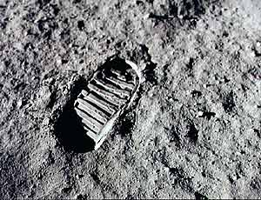

Slide 52
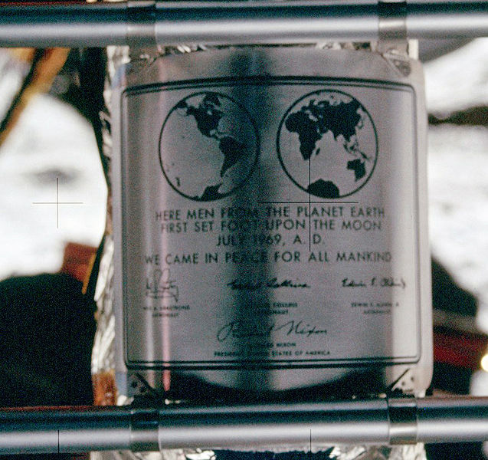

Slide 53
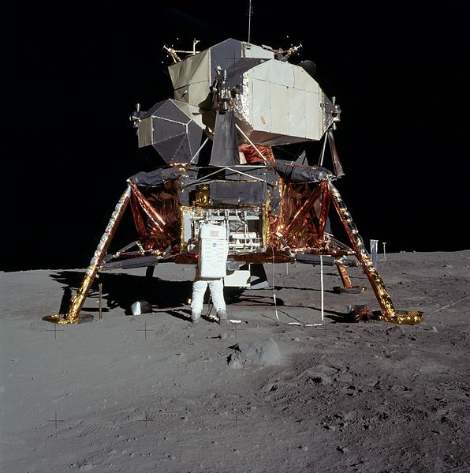

Slide 54
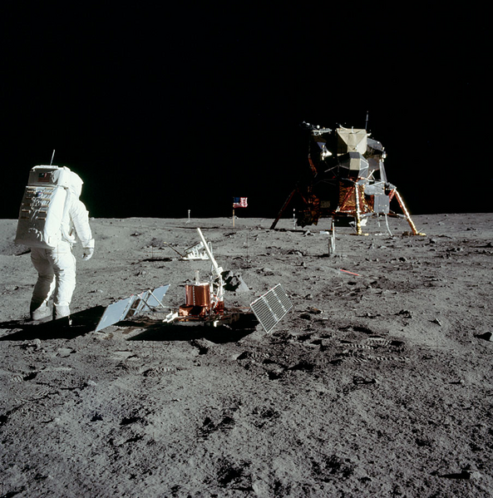

Slide 55
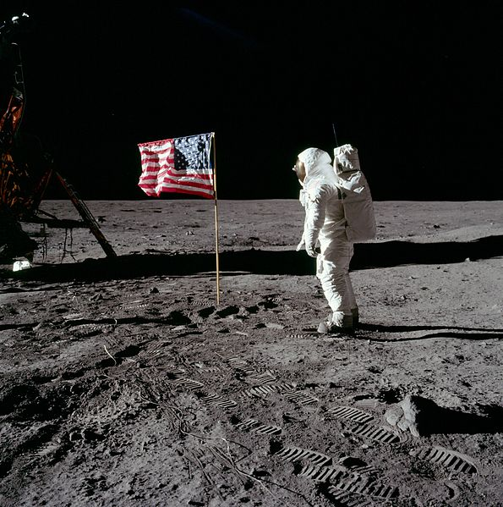

Slide 56
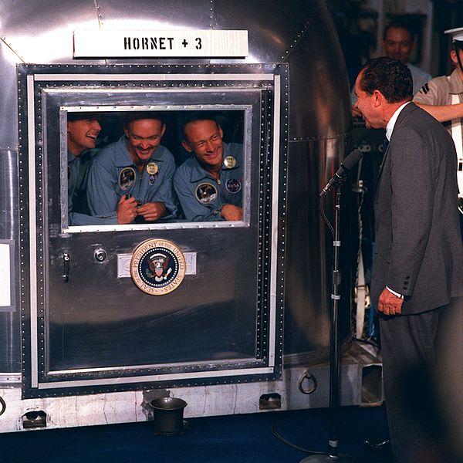

Slide 57
Apollo 12
1969

Slide 58
Apollo 12
1969
14 de Novembro de 1969;
Duração: 10 dias;
7 horas e 45 minutos fora do Módulo Lunar;
Dois dias na Lua;
Conrad, Gordon e Bean.

Slide 59
Conrad Gordon Bean

Slide 60
Apollo 12
1969
Pouso de precisão;
Resgatar partes de uma sonda: Surveyor 3 (2 anos);
Fotografar e retirar alguns componentes;
Foguete atingido por raio na decolagem;

Slide 61
“Este pode ter sido um pequeno passo para Neil, mas para mim que sou baixinho é enorme! Yuuupiiii!!”
'Pete' Conrad

Slide 63
Apollo 12
1969
Prmeira câmera colorida na Lua;
Queimada, Conrad apontou acidentalmente para o Sol;

Slide 64
Apollo 12
1969
Curiosidades
A sonda Surveyor 3 não havia sido esterilizada antes de ser enviada à Lua . Foi descoberta uma pequena quantidade da bactéria Streptococcus mitis que, postas em cultura, surpreendentemente voltaram a se reproduzir.
Após o voo da Apollo 12, Alan Bean deixou a NASA e tornou-se pintor, ficando rico pintando telas com as paisagens lunares que havia visto.

Slide 65
Apollo 13
1970

Slide 66
Apollo 13
1970
11 de Abril de 1970;
Duração: 6 dias;
Objetivo: Coletar rochas de regiões não analisadas pela Apollo 11 e 12;
James Lovell, Fred Haise e John Swigert.

Slide 67
James Lovell Fred Haise John Swigert.

Slide 68
Apollo 13
1970
Missão abortada antes de pousar a Lua;
Astronautas ouviram barulho na nave;
Tanque de O₂ – Temperatura normal: 25 ºC no dia 500 ºC;
Programa Apollo ficou fragilizado.

Slide 69
Apollo 13
1970
Módulo de Comando danificado;
Módulo Lunar – “Bote salva-vidas”;
Retirar CO₂ da cabine.
5 ºC dentro da cabine.

Slide 74
Apollo 14
1971

Slide 75
Apollo 14
1971
31 de Janeiro de 1971;
Duração: 9 dias;
Objetivo: Mesmo da Apollo 13
Roosa, Shepard, Mitchell

Slide 76
Roosa Shepard Mitchell

Slide 77
Apollo 14
1971
Câmera de TV (com um uma tampa protetora);
Antena;
Bandeira;
2 dias de missão.
Subir uma colina e se afastar ao máximo do ML.
Missões posteriores: jipes lunares.

Slide 80
Apollo 14
1971
Rocha Lunar;
Origem da Lua.

Slide 82
Apollo 15
1971

Slide 83
Apollo 15
1971
26 de Julho de 1971;
Duração: 12 dias;
Dois dias na Lua;
Primeira a usar jipe lunar;
Scott, Worden, Irwin.

Slide 84
Scott Worden Irwin

Slide 88
Apollo 16
1972

Slide 89
Apollo 16
1972
16 de Abril de 1972;
Duração 11 dias;
Primeira a colocar um satélite em órbita lunar;
Rover;
Mattingly, Young e Duke.

Slide 90
Mattingly Young Duke

Slide 91
Apollo 16
1972
Verificar a existência de atividade vulcânica;
Sol nunca se punha durante as expedições;
Nenhuma evidencia de atividade vulcânica encontrada.

Slide 93
Apollo 17
1972

Slide 94
Apollo 17
1972
7 de Dezembro de 1972;
Última missão;
Geólogo profissional;
Schmitt, Evans e Cernan.

Slide 95
Schmitt Evans Cernan (sentado)

Slide 96
Apollo 17
1972
Schmitt foi o primeiro cientista-geólogo a viajar para a Lua para pesquisar seu solo.
Existência de solo cor de laranja no satélite.
Placa que diz: Here Man completed his first exploration of the Moon, December 1972 A.D. May the spirit of peace in which we came be reflected in the lives of all mankind
Foto "A Bolinha Azul“;.

Slide 99
Apollo 7
Apollo 9
Apollo 1
Mês 03
Mês 10
Apollo 10
Mês 05
Apollo 8
Mês 12
Apollo 11
Mês 07
Apollo 12
Mês 11
1967 – 1968 – 1969 – 1970 – 1971 – 1972
Apollo 16
Apollo 13
Mês 04
Apollo 14
Apollo 17
Apollo 15
Mês 12

Slide 101
Depois das Apollos...
Rússia pode realizar primeira viagem tripulada a Marte em 2020
http://g1.globo.com/Noticias/Ciencia/0,,MUL209034-5603,00.html
Voo tripulado sem descer a superfície.
Membro da Academia de Cosmonáutica da Rússia Yuri Karash
Notes:
Essa primeira missão não pousaria no planeta vermelho, apenas estudaria em órbita. Afirmação é de membro da Academia de Cosmonáutica da Rússia em artigo.
A primeira viagem espacial tripulada russa à Marte poderá ocorrer já em 2020, afirmou o membro da Academia de Cosmonáutica da Rússia Yuri Karash, em artigo publicado nesta sexta-feira (7) no jornal "Nezavisimaya Gazeta".
"O projeto, que contempla um vôo tripulado para orbitar Marte, sem descer à superfície marciana, já foi elaborado pela empresa espacial Energia", disse o cientista.
Segundo Karash, nesse vôo, os cosmonautas não pousarão em Marte, mas estudarão o planeta vermelho com a ajuda de aparelhos automáticos controlados a partir da órbita.
O acadêmico disse que, caso os trabalhos sejam iniciados agora, a primeira fase do projeto em Marte -- a missão tripulada orbital e de observação - pode ocorrer dentro de 12 ou 14 anos.
Karash afirmou que o programa de viagem a Marte pode se transformar em um forte estímulo para o desenvolvimento das novas tecnologias, com benefício para toda a economia.
"A tarefa da cosmonáutica nacional não é ganhar uma corrida fictícia à Lua, mas concluir o mais rápido possível a fundamentação técnica e econômica para a missão ao planeta vermelho e apresentá-la ao Governo", acrescentou.
O cientista afirma que, para a Rússia, não faz sentido se juntar à corrida da China e da Índia para chegar à Lua, pois seria uma repetição do que o país vivia há 30 e 40 anos.
Karash lembrou que o Luna-2 soviético, lançado em 1959, foi o primeiro aparelho construído pelo ser humano que chegou à superfície lunar, e o Luna-9, de 1966, pousou suavemente no satélite natural da Terra.
Segundo os cálculos dos cientistas, a expedição tripulada a Marte terá uma duração mínima de 490 dias, sendo que 250 dias correspondem à viagem de ida e o restante, à de volta.
O Instituto de Problemas Médico-Biológicos (IPMB) da Academia de Ciências da Rússia planeja começar uma simulação de vôo ao planeta vermelho, projeto conhecido como Marte-500 , no próximo ano ou no máximo em 2009.
Seis voluntários ficarão em um simulador durante 520 dias, o tempo da viagem de ida e volta a Marte e de uma estadia de 30 dias na superfície marciana.
O experimento russo ocorrerá em cinco módulos de 550 metros cúbicos, com uma configuração, instrumentos e equipamentos que poderão existir nas futuras naves interplanetárias.
A viagem de uma expedição ao planeta vermelho é uma meta já estabelecida nos programas espaciais de Estados Unidos, Rússia, China e países-membros da Agência Espacial Européia (ESA).

Slide 102
Referências
Nasa National Aeronautics and Space Administration
Projeto Apollo / NASA
Apolo Lunar Surface Journal
http://pt.wikipedia.org/wiki/Projeto_apollo
http://g1.globo.com/Noticias/Ciencia/0,,MUL209034-5603,00.html

Slide 103
Obrigado
Perguntas?

